Slide 1
Qualificação da atenção ao Pré-natal e Puerpério na ESF Municipal de Bento Gonçalves - RS
TRABALHO DE CONCLUSÃO DE CURSO
Autora: Betimeire N.B. de Oliveira
Orientadora: Francine Cardozo

Slide 2
Introdução
O Pré-natal é a fase primordial na vida fetal e da mãe.
Os cuidados da equipe multiprofissional de saúde, na unidade básica, se fazem preponderantes ao desenvolvimento de uma gestação saudável.
Sanando ou minimizando os riscos e/ou intercorrências a mãe x bebê

Slide 3
A qualificação na atenção ao Pré-natal de baixo risco na unidade básica/ESF se reflete na melhoria dos cuidados no Puerpério.
O Puerpério é, portanto, uma continuidade da assistência planejada no pré-natal.

Slide 4
Bento Gonçalves -RS
Município da Mesorregião do Nordeste Rio-Grandense, no RS, Brasil.
Localiza-se na Serra Gaúcha.
Possui uma população estimada de 111.384 habitantes.

Slide 5
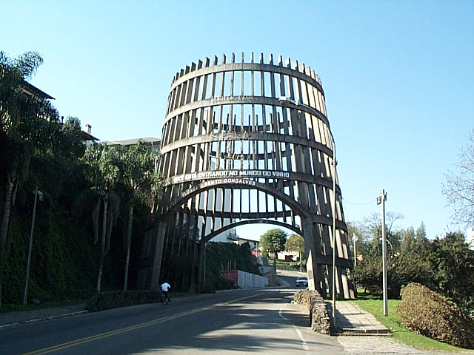

Slide 6
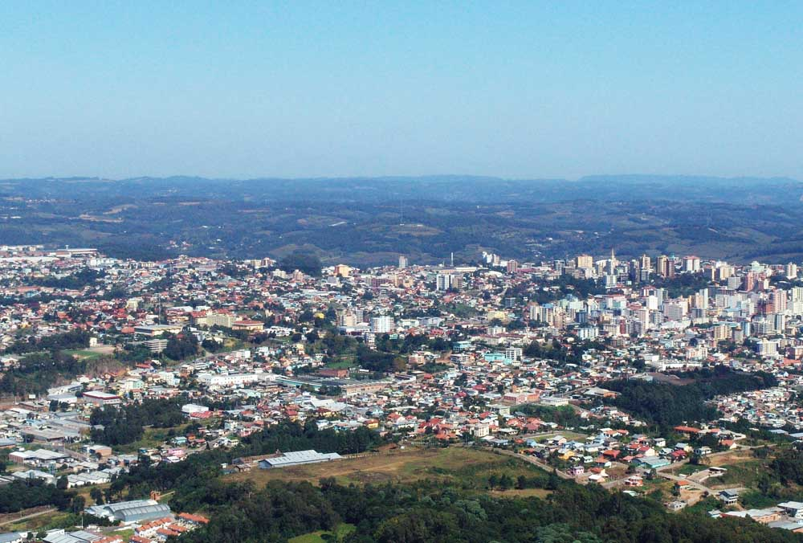

Slide 7
A Secretaria de Saúde de Bento Gonçalves conta com uma rede de atendimentos formada por:
12 Unidades Básicas de Saúde – UBS,
10 Unidades de Estratégia de Saúde da Família – ESF,
Unidades Avançadas de atendimento em três turnos,
Pronto Atendimento 24 horas
Unidades Móveis

Slide 10
O bairro Municipal
Localiza-se na região norte de Bento Gonçalves
Região de relevo de morros
Área de assentamento

Slide 11
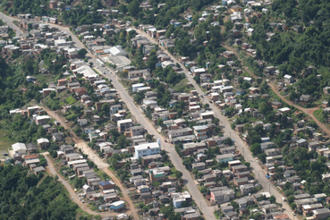

Slide 12
A ESF Municipal
A ESF Municipal se localiza na rua Valdelírio Guerreiro Vaz.
Trata-se de uma das ruas principais do bairro Municipal de Bento Gonçalves, acessibilizando o fluxo dos usuários.
A unidade comporta uma área física de 182 m2.

Slide 13
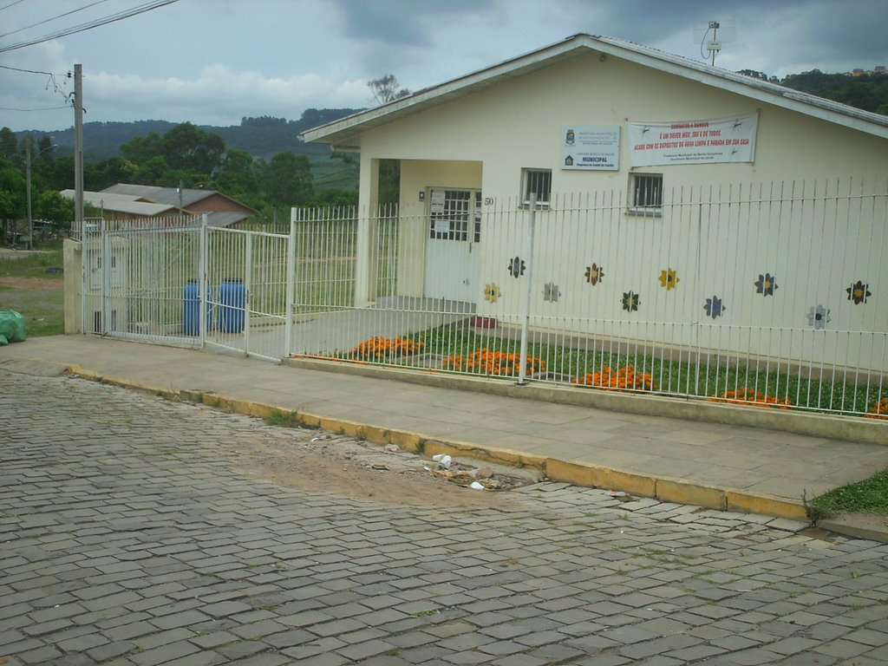

Slide 14
Equipe de Saúde
A equipe de saúde é constituída, atualmente, por 02 enfermeiras, 03 técnicas de enfermagem, 01 aux. administrativo, 01 odontólogo, 01 aux. consultório dentário, 06 agentes comunitários e 01 aux. Limpeza.
O NASF proporciona suporte com 01psicóloga, 01 nutricionista e 01 educador físico

Slide 15
População
3600 Usuários
Vulnerabilidade social
Gestação na adolescência
Cerca de 36 gestantes ao mês
Em 2014 = 100 gestantes acompanhadas

Slide 16
Antes da intervenção...
O acompanhamento do Pré-natal de baixo risco e Puerpério são ofertados e divulgados na unidade
A saúde bucal é ofertada
Falta adesão aos cuidados de Pré-natal e Puerpério
A evasão é maior nos cuidados odontológicos
Gestantes e Puérperas faltam às consultas/exames

Slide 17
A captação precoce (pré-natal e puerpério) não ocorre de modo eficiente
Ocorrem falhas na busca ativa às faltosas
A continuidade dos cuidados com o RN, por parte das mães, não ocorre adequadamente
O “vínculo” com as gestantes não é sólido. Há resistência na participação dos grupos de apoio.

Slide 18
Os profissionais são engajados no cuidado
Falta logística/organização adequada à assistência ao Pré-natal e Puerpério
Os registros de gestantes e puérperas são incompletos
Falta continuidade da assistência entre a equipe multiprofissional

Slide 19
Objetivo
Melhorar a atenção ao Pré-natal e Puerpério, visando a cobertura de 100% da demanda de gestantes e puérperas, no bairro Municipal, em Bento Gonçalves

Slide 20
Metodologia
Capacitação prévia da equipe (protocolos SUS e Rede Cegonha)
Consultas médica e de enfermagem intercaladas
Agenda exclusiva da gestante e puérperas
Grupo semanal de apoio ao Pré-natal e puerpério (antes das consultas médicas ou de enfermagem)

Slide 21
“Quinta-feira das gestantes” = Grupo + Consulta médica ou de enfermagem + Consulta odontológica
Atendimento diário à livre demanda ou intercorrências
Grupos comunitários de divulgação do Pré-natal de baixo risco, pré-natal odontológico e puerpério na unidade
Assistência multiprofissional
Organização e adequação de registros

Slide 22
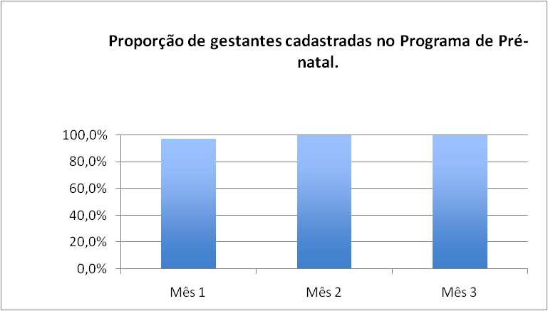
Objetivos, metas e resultados
Objetivo 1: Ampliar a cobertura de Pré-natal.
Meta 1.1: Alcançar 100% de cobertura das gestantes da área de abrangência da unidade de saúde, ESF Municipal.
No início das ações da intervenção foram captadas 35 gestantes (97%), já no segundo mês foram captadas as 36 (100%), cobertura esta que se manteve até o final das ações

Slide 23
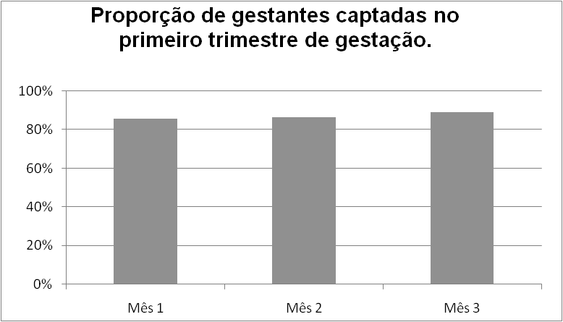
Objetivo 2: Melhorar a qualidade da atenção ao Pré-natal e Puerpério realizados na unidade.
Meta 2.1: Garantir a 100% das gestantes o ingresso no Programa de Pré-natal no primeiro trimestre de gestação
Inicialmente, foram acompanhadas 30 (86%) das gestantes captadas até o 1º trimestre gestacional, no segundo mês foram 32(87%), e no final 33 (92%) das gestantes.

Slide 24
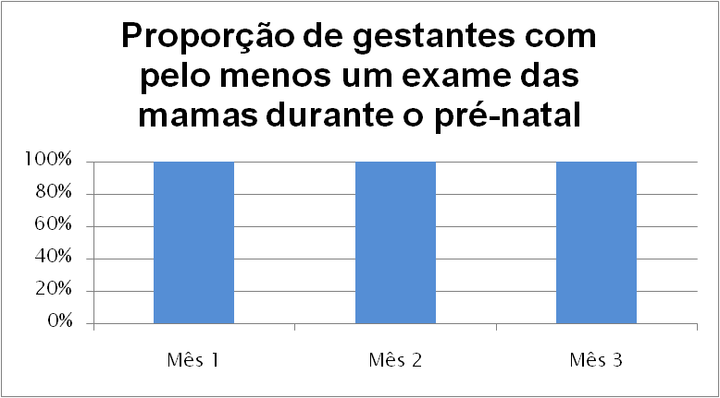
Meta 2.2: Realizar pelo menos um exame de mamas por trimestre em 100% das gestantes.
A intervenção abrangeu, no primeiro mês, 35 até o final 36, na totalidade de gestantes cadastradas, 100% de todos os exames, consultas e procedimentos previstos.

Slide 25
Meta 2.3: Realizar pelo menos um exame ginecológico por trimestre em 100% das gestantes.
A intervenção abrangeu, no primeiro mês, 35 até o final 36, na totalidade de gestantes cadastradas, 100% de todos os exames, consultas e procedimentos previstos.

Slide 26
Meta 2.4: Promover a realização dos exames laboratoriais conforme os protocolos
A intervenção abrangeu, desde o primeiro mês, na totalidade de gestantes cadastradas 100% de todos os exames, consultas e procedimentos, até o final.

Slide 27
Meta 2.5: Garantir a 100% das gestantes a prescrição de sulfato ferroso e ácido fólico conforme protocolo.
A intervenção abrangeu, desde o primeiro mês até o final da intervenção, 100% de todas as gestantes, cadastradas na unidade, com suplementação de sulf. ferroso e ác. fólico.

Slide 28
Meta 2.6: Garantir que 100% das gestantes estejam com vacinas antitetânica em dia.
A intervenção abrangeu, no primeiro mês 35 gestantes e até o final 36 gestantes, mantendo 100% de todas vacinas e imunizações.

Slide 29
Meta 2.7: Garantir que 100% das gestantes estejam com vacinas contra hepatite B em dia
A intervenção abrangeu, no primeiro mês 35 gestantes e até o final 36 gestantes, contemplando os 100% das vacinas.

Slide 30
Meta 2.8: Realizar avaliação da necessidade de atendimento odontológico em 100% das gestantes durante o pré-natal.
A intervenção abrangeu, no primeiro mês 35 gestantes e até o final 36 gestantes (100%) de avaliações pertinentes ao pré-natal odontológico

Slide 31
Meta 2.9: Garantir a primeira consulta odontológica programática para 100% das gestantes cadastradas
As ações do Pré-natal odontológico abrangeram, inicialmente, as 35 gestantes cadastradas e até o final 36 gestantes, 100%, realizadas as consultas.

Slide 32
Objetivo 3: Melhorar a adesão ao Pré-natal na unidade
Meta 3.1: Realizar busca ativa de 100% das gestantes faltosas às consultas de pré-natal
A intervenção abrangeu, no primeiro mês 35 gestantes e até o final das ações 36, na totalidade 100% gestantes, na captação às faltosas e reagendamentos de consultas/procedimentos.

Slide 33
Objetivo 4: Melhorar o registro de Pré-natal.
Meta 4.1: Manter registro na ficha espelho de vacinação, prontuário e carteira, no PN, em 100% das gestantes.
A intervenção abrangeu, desde o primeiro mês 35 até o final das ações 36 (100%) das gestantes, em uma rotina de organização e captação dos registros das mesmas.

Slide 34
Objetivo 5: Realizar a avaliação de risco no Pré-natal.
A intervenção abrangeu no primeiro mês 35 e até o final 36 (100%) de gestantes com avaliação de risco precoce (1ª consulta de pré-natal).

Slide 35
Objetivo 6: Promover a saúde no Pré-natal.
Meta 6.1: Garantir a 100% das gestantes orientações nutricional e atividade física adequada durante a gestação.
A atenção plena ao pré-natal, contemplou, a partir o primeiro mês 35, e até o final 36 (100%) gestantes, promovendo todas as informações acerca do pré-natal na unidade.

Slide 36
Meta 6.2: Promover o aleitamento materno exclusivo até o 6º mês junto a 100% das gestantes.
A intervenção abrangeu, no primeiro mês 35 e até o final das ações 36 (100%) das gestantes em uma rotina de promoção ao aleitamento materno

Slide 37
Meta 6.3: Orientar 100% das gestantes sobre os cuidados com o recém-nascido (teste do pezinho, decúbito dorsal para dormir).
A intervenção abrangeu, no primeiro mês 35 e no final das ações 36 (100%) das gestantes em uma rotina de promoção aos cuidados com o recém-nascido

Slide 38
Meta 6.4: Orientar 100% das gestantes sobre anticoncepção após o parto.
A atenção ao pré-natal, contemplou, a partir o primeiro mês 35 e até o final 36 (100%) das gestantes da unidade, proporcionado todas as informações sobre a importância da contracepção pós-parto.

Slide 39
Meta 6.5:Orientar 100% das gestantes sobre os riscos do tabagismo e do uso de álcool e drogas na gestação.
A intervenção contemplou, inicialmente, 35 e até o final 36 (100%) de gestantes, ofertando todas as informações acerca dos riscos do tabagismo e do uso de álcool e drogas na gestação.

Slide 40
Meta 6.6: Orientar 100% das gestantes sobre higiene bucal.
A intervenção abrangeu, inicialmente 35 e no final das ações 36 (100%) das gestantes em uma rotina de promoção aos cuidados com a saúde bucal.

Slide 41
Objetivo 7: Ampliar a cobertura da atenção às puérperas.
Meta: 100% das puérperas com consulta puerperal antes dos 42 dias após o parto.

Slide 42
Objetivo 8: Melhorar a qualidade da atenção às puérperas na Unidade de Saúde.
Meta: 100% nas puérperas cadastradas
Realizar exame das mamas, do abdome e ginecológico;
Avaliar o estado psíquico;
Avaliar intercorrências;
Prescrever métodos de anticoncepção.
METAS ATINGIDAS

Slide 43
Objetivo 9: Melhorar a qualidade da atenção à saúde bucal durante o pré-natal.
Meta: 100% das gestantes com 1ª consulta odontológica programática

Slide 44
Objetivo 10: Melhorar a qualidade da atenção à saúde bucal durante o pré-natal.
Meta: Concluir o tratamento em 100% das gestantes com 1ª consulta odontológica programática.
OBS: Corrobora-se que, nesse período, todas as gestantes estão com consultas programáticas em dia, encaminhando-se para a conclusão do tratamento odontológico.

Slide 45
Objetivo 11: Promover a saúde no Pré-natal odontológico
Meta 11.1: 100% das gestantes cadastradas:
orientações nutricionais e atividades físicas durante a gestação;
Promoção do aleitamento materno exclusivo até o 6ºmês;
Orientações sobre higiene bucal do recém-nascido;
Orientações da gestante sobre os riscos de tabagismo, álcool e drogas;
Orientações da gestante sobre higiene bucal.
METAS ATINGIDAS

Slide 46
Discussão
Proporcionou-se a qualificação da assistência em um âmbito geral: ampliou-se a cobertura (100%) no Pré-natal e Puerpério;
Promoveu-se a solidificação do vínculo com as usuárias e adesão aos cuidados (conclusão do tratamento odontológico);
Implantou-se de um serviço, no que se refere ao Pré-natal odontológico

Slide 47
Houve melhoria dos registros;
a equipe está engajada na continuidade e capacitação permanente da assistência e promoção integral do cuidado.
As logística da assistência está incorporada na rotina do serviço
O serviço repercutiu em outros níveis da saúde, refletindo os cuidados, desde a saúde da mulher à puericultura.

Slide 48
Reflexão
O curso bem como as ações desenvolvidas se deram muito além das melhores expectativas
Verifico, baseado, nas metas atingidas e na satisfação da equipe, bem como usuárias, que as ações ocorreram da melhor forma.
Não, mudaria, portanto, nada, no decorrer desse processo de trabalho.

Slide 49
Referências
Atenção ao Pré-natal e ao Puerpério, Especialização em Saúde da Família; UFPEL, 2014
Atenção ao Pré-natal de baixo risco: Caderno de Saúde da Família n32. Brasília: Ministério da Saúde, 2012
Saúde da Criança: Caderno de Saúde da Família n33. Brasília: Ministério da Saúde, 2012

Slide 50
Obrigada!

